Slide 1
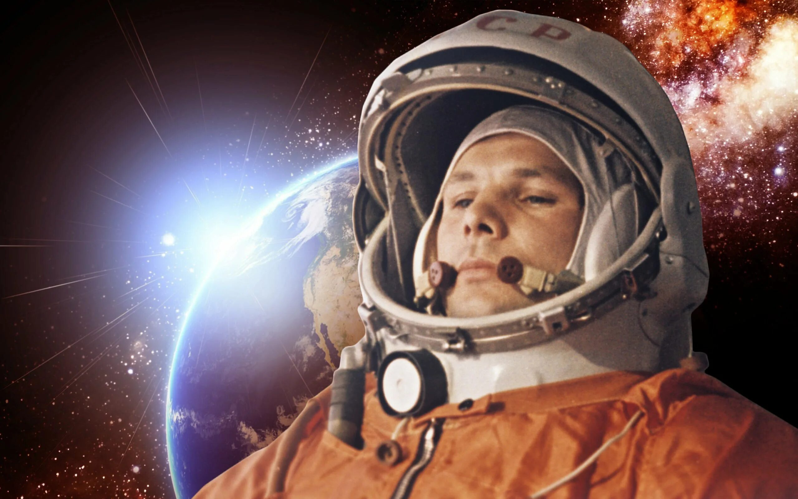

Slide 2
Ах, этот день двенадцатый апреля, Как он пронесся по людским сердцам, – Казалось, мир невольно стал добрее, Своей победой потрясенный сам! Какой гремел он музыкой вселенской, Тот праздник, в пестром пламени знамен, Когда безвестный сын земли смоленской Землей планетной был усыновлен.

Slide 3


Slide 4
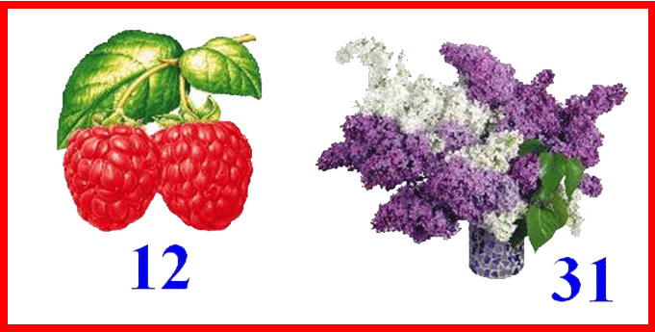

Slide 5
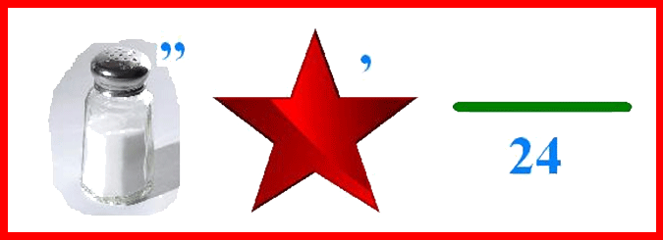

Slide 6
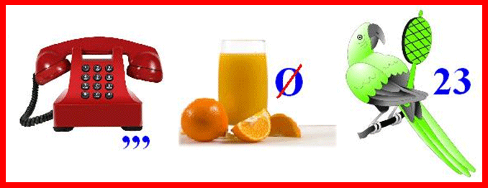

Slide 7
Вопрос 6 1.Как называется самая большая планета Солнечной системы? 2. Какой позывной был у Алексея Леонова? 3. Назовите главный космодром, с которого стартовали первые космические корабли?

Slide 8
К. Прутков. Вопрос 7
Но вот уж меркнет Солнца луч. Выходит месяц из-за туч И освящает на пути Все звезды…

Slide 9
М.Цветаева вопрос 8
Косматая звезда, спешащая в никуда из страшного ниоткуда.

Slide 10
М.Цветаева. Вопрос 9
Август – астры, Август – звезды, Август –грозди винограда и рябины. Ржавой – август! Август – месяц Ливней звездных! Что это за ливни?

Slide 11
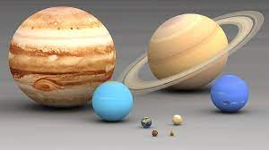
Вопрос 10 Какая из перечисленных планет не имеет спутников? А. Венера; Б. Сатурн; В. Марс; Г. Уран. Д. Юпитер;

Slide 12
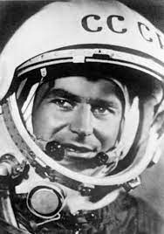
Вопрос 11 Самый молодой космонавт СССР. В свой первый полет отправился в возрасте 25 лет 10 месяцев 26 дней.

Slide 13
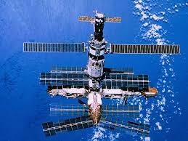
вопрос 12 Проект начал разрабатываться в 1976 году. На орбите с 20 февраля 1986 года по 23 марта 2001 года.

Slide 14
Вопрос 13 18 марта 1965года стартовал космический корабль «Восход-2». Командир корабля Павел Беляев и пилот Алексей Леонов были в скафандрах. Уже на втором витке после выведения Алексей Леонов совершил свой выход в открытый космос. Как назывался скафандр, в котором находились космонавты? А. Кречет Б. Ястреб В. Беркут Г. Сокол Д.Орлан

Slide 15
вопрос 14 Какую фразу произнесла перед полётом первая в мире женщина-космонавт? А.Эй! Небо! Разойдись! Б. Эй! Небо! Сними шляпу! В. Эй! Небо! Распахнись! Г. Эй! Небо! Поехали! Д. Эй! Небо! Иду на ВЫ!

Slide 16
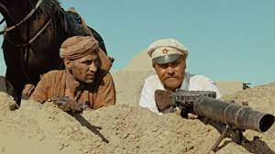
Ворос 15 Перед полётом космонавты всегда смотрят один и тот же фильм, и идут на космодром под песню…

Slide 17
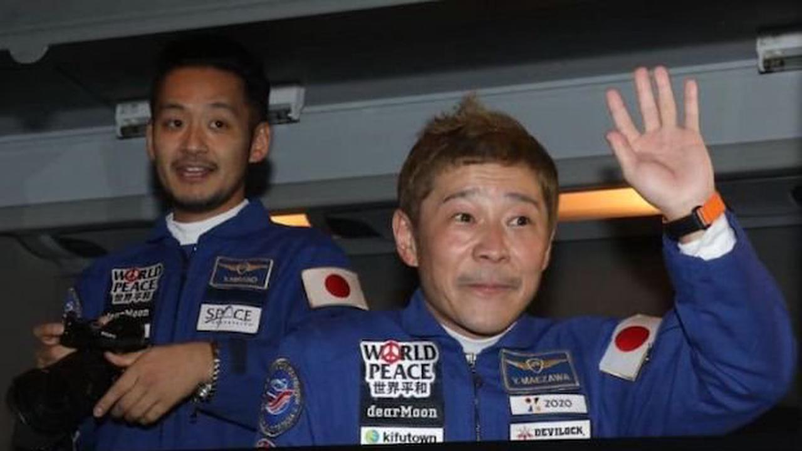
Вопрос 16 Назовите фамилию космонавта, который летал в космос с туристами из Японии в 2021 году?

Slide 18
